Slide 1

MÓDULO 12 · FÍSICA NUCLEAR E DE PARTÍCULAS · AULA 172
Lei do Decaimento Radioativo
Meia-vida e datação radiométrica
Lei do Decaimento Radioativo e Meia-Vida

Slide 2
Para começar
Como cientistas descobrem a idade de um fóssil com milhares de anos?
POSSOR · Física Nuclear e de Partículas · Aula 172
2

Slide 3
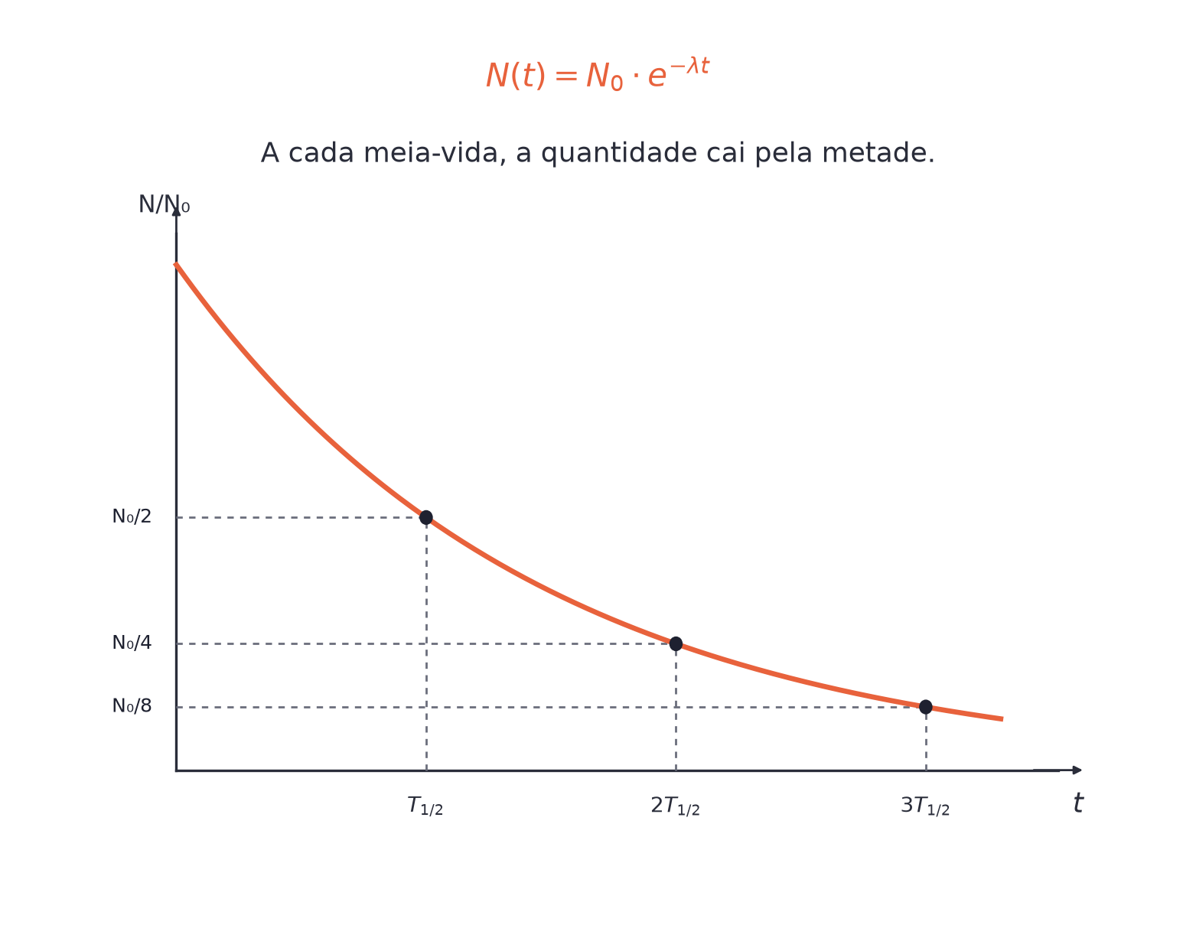
O conceito central
N(t)=N₀·e^(-λt). A cada meia-vida (T_{1/2}), a quantidade cai pela METADE.
POSSOR · Física Nuclear e de Partículas · Aula 172
3

Slide 4
Como funciona
A relação entre λ e T_{1/2}:
• T_{1/2}=ln2/λ≈0,693/λ
• Atividade: A=λN (Becquerel)
POSSOR · Física Nuclear e de Partículas · Aula 172
4

Slide 5

Cuidado com essa armadilha
Meia-vida NÃO é "tempo até acabar" — é o tempo pra reduzir à metade, sempre, sem nunca zerar.
POSSOR · Física Nuclear e de Partículas · Aula 172
5

Slide 6
Exemplo resolvido
Carbono-14 restante = 25% do original.
25%=(1/2)²
= 2 meias-vidas
2×5730≈11460 anos
POSSOR · Física Nuclear e de Partículas · Aula 172
6

Slide 7
Roteiro de hoje
1
Pergunta inicial
2
N(t)=N_0·e^(-λt)
3
Datação por carbono-14
4
Exercícios
POSSOR · Física Nuclear e de Partículas · Aula 172
7

Slide 8

Hora dos Exercícios — Fixação
QUESTÃO 1
Escreva a lei do decaimento radioativo e identifique o significado de cada símbolo.
💡 Dica
Cada isótopo tem SEU PRÓPRIO T_{1/2} — carbono-14, urânio-238 e iodo-131 decaem em ritmos bem diferentes.
POSSOR · Física Nuclear e de Partículas · Aula 172
8

Slide 9

Gabarito e Encerramento
Resposta
N(t)=N₀·e^(-λt), onde N₀ é a quantidade inicial de núcleos radioativos, λ é a constante de decaimento (própria de cada isótopo), t é o tempo decorrido e N(t) é a quantidade de núcleos ainda não decaídos no instante t.
Resumo da Aula
Depois de 1 meia-vida resta 1/2, depois de 2 resta 1/4, depois de 3 resta 1/8...
• A quantidade nunca chega EXATAMENTE a zero — só cada vez menor.
Próxima aula: Fissão Nuclear (Reatores e bombas atômicas).
POSSOR · Física Nuclear e de Partículas · Aula 172
9

